Slide 2
第三章 相互作用——力
第9讲 重力与弹力
课时1 重力与弹力

Slide 3
基础考点过关练
限时10分钟
A
1.考点1 下列关于力的说法中错误的是( ).
A.相互接触的物体才会发生力的作用
B.小孩用力推墙，他同时也受到墙的作用
C.人坐在沙发上，发现沙发凹下去，这表明力可以改变物体的形状
D.足球运动员用头顶球，球的运动方向发生改变，表明力可以改变物体的运动状态

Slide 4
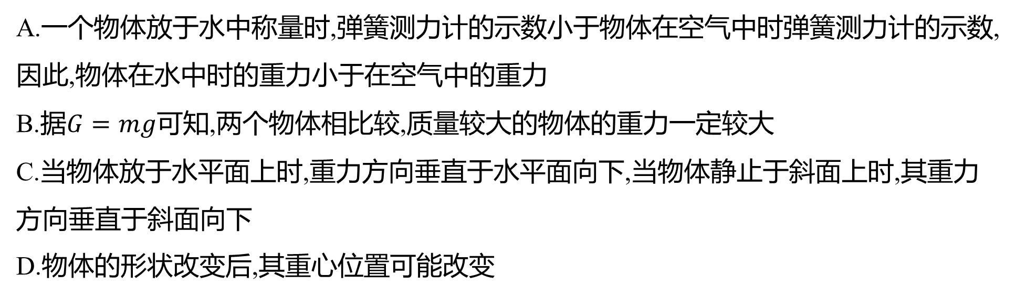
D
2.考点2 下列关于重心及重力的说法中正确的是( ).
A.一个物体放于水中称量时,弹簧测力计的示数小于物体在空气中时弹簧测力计的示数,
因此,物体在水中时的重力小于在空气中的重力
B.据$G=mg$ 可知,两个物体相比较,质量较大的物体的重力一定较大
C.当物体放于水平面上时,重力方向垂直于水平面向下,当物体静止于斜面上时,其重力
方向垂直于斜面向下
D.物体的形状改变后,其重心位置可能改变

Slide 5
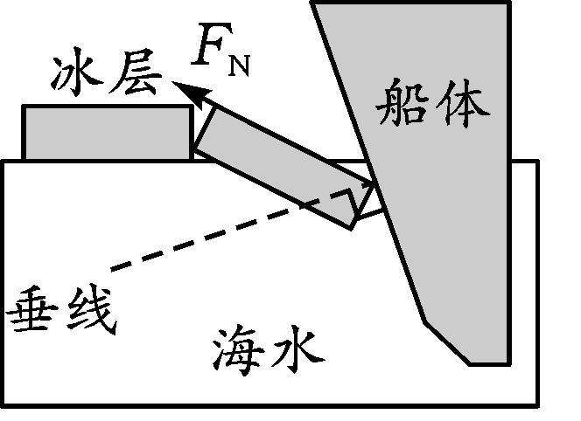
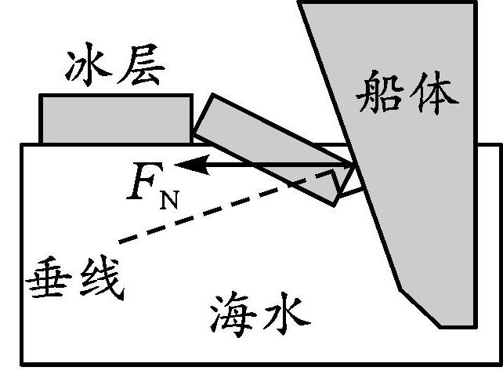
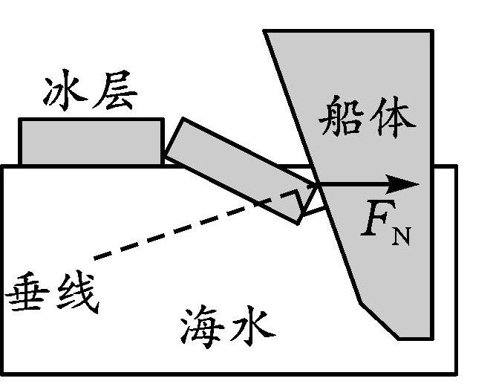
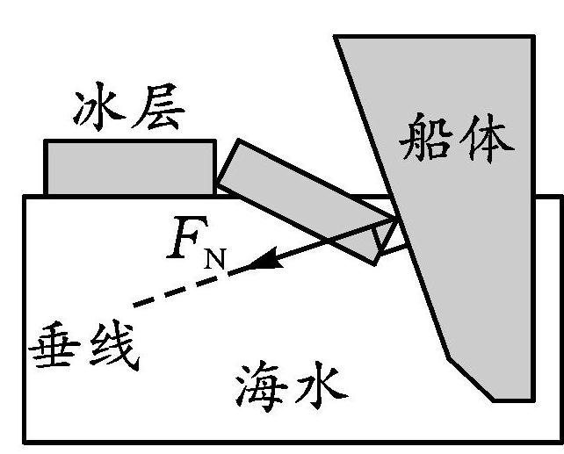
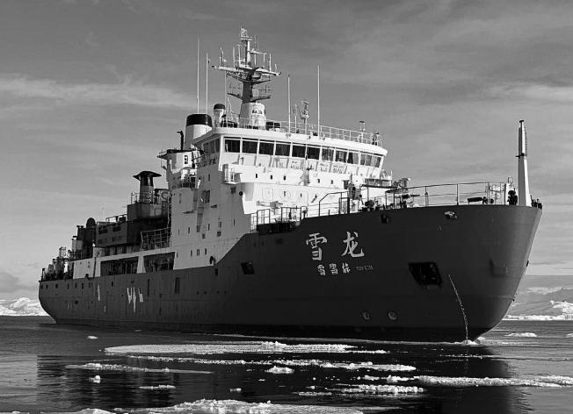
3.考点3 （2026·湖南长沙一中检测）如图是我国的极地考察破冰船——“雪龙号”.为
满足破冰航行的要求，其船体结构经过特殊设计，船体下部与竖直方向成特殊角度.则
船体对冰块的弹力示意图正确的是( ).
D
A. B. C. D.

Slide 6
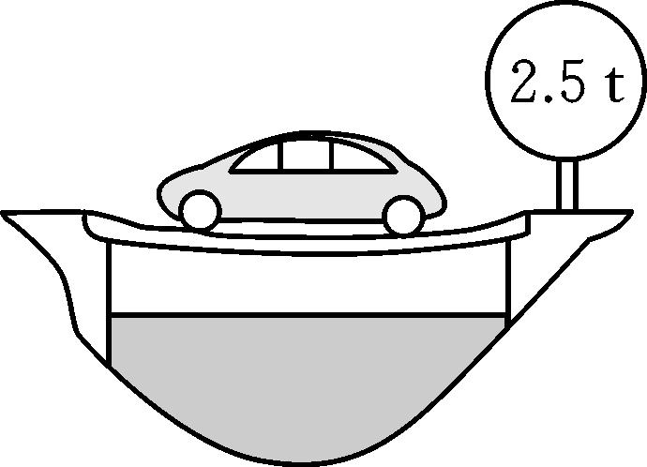
4.考点3 （2026·河南郑州一中检测）玩具汽车停在模型桥面上，如图所示.下列说
法正确的是( ).
C
A.桥面受到汽车给它的向下的弹力，是因为桥梁发生了弹性形变
B.桥面受到汽车给它的向上的弹力，是因为汽车发生了弹性形变
C.汽车受到桥面给它的向上的弹力，是因为桥梁发生了弹性形变
D.汽车受到桥面给它的向下的弹力，是因为汽车发生了弹性形变

Slide 7
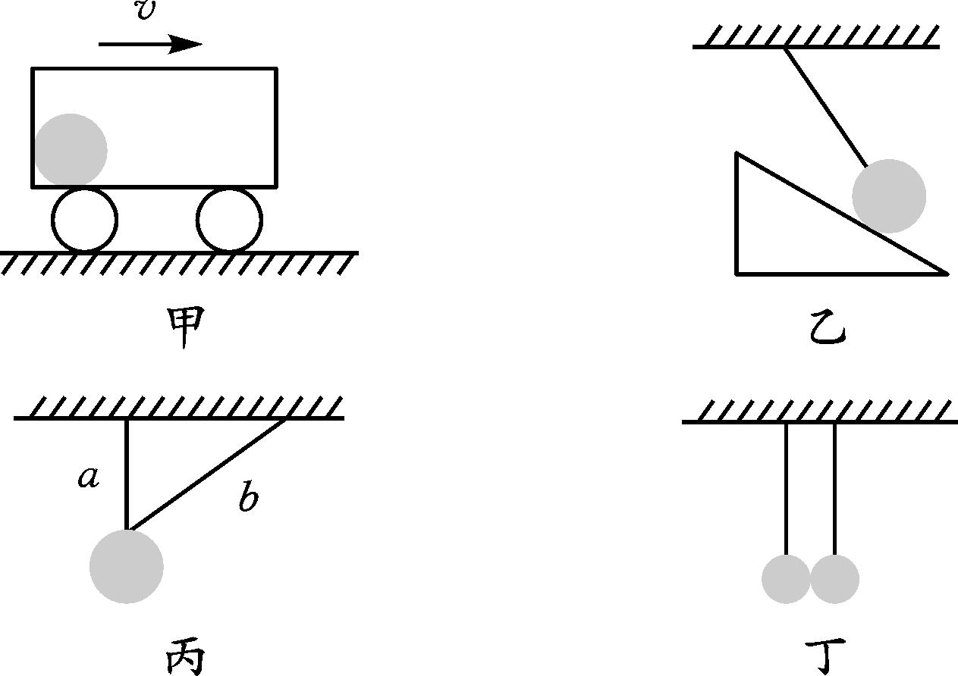
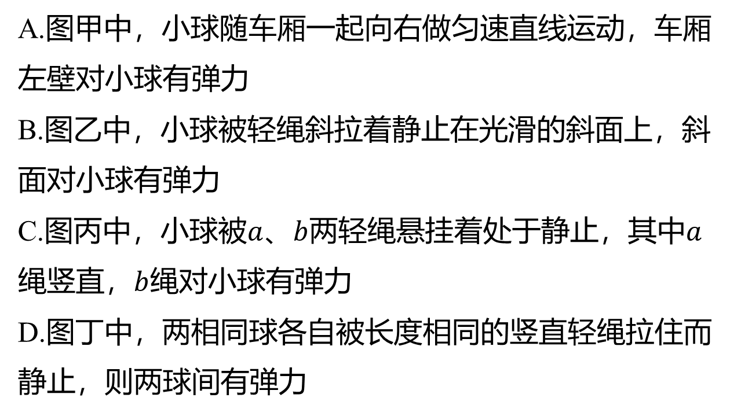
能力考点提升练
限时20分钟
B
1.考点3 下列对图中弹力的判断说法正确的是( ).
A.图甲中，小球随车厢一起向右做匀速直线运动，车厢
左壁对小球有弹力
B.图乙中，小球被轻绳斜拉着静止在光滑的斜面上，斜
面对小球有弹力
C.图丙中，小球被$a$、$b$两轻绳悬挂着处于静止，其中$a$
绳竖直，$b$ 绳对小球有弹力
D.图丁中，两相同球各自被长度相同的竖直轻绳拉住而
静止，则两球间有弹力

Slide 8
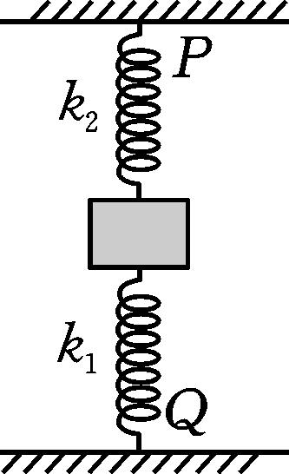
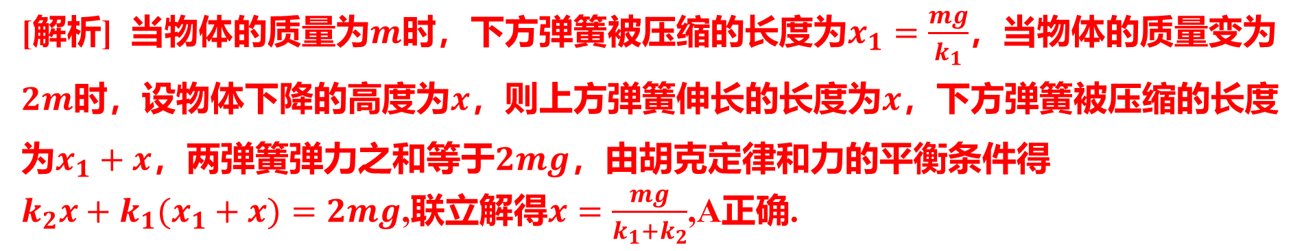
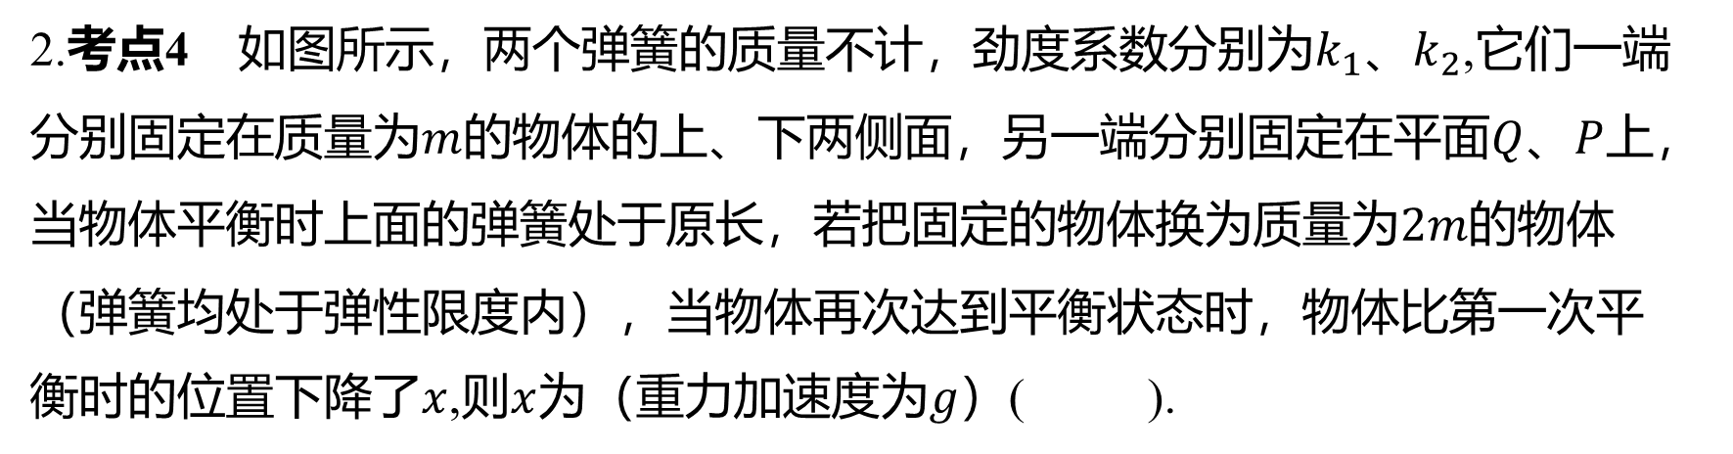
2.考点4 如图所示，两个弹簧的质量不计，劲度系数分别为$k_{1}$、$k_{2}$ ,它们一端
分别固定在质量为$m$的物体的上、下两侧面，另一端分别固定在平面$Q$、$P$ 上，
当物体平衡时上面的弹簧处于原长，若把固定的物体换为质量为$2m$ 的物体
（弹簧均处于弹性限度内），当物体再次达到平衡状态时，物体比第一次平
衡时的位置下降了$x$,则$x$为（重力加速度为$g$ ）( ).
A
A.$\frac{mg}{k_{1}+k_{2}}$ B.$\frac{k_{1}k_{2}}{mg(k_{1}+k_{2})}$ C.$\frac{mg}{k_{1}−k_{2}}$ D.$\frac{k_{1}k_{2}}{2mg(k_{1}+k_{2})}$
[解析] 当物体的质量为$m$时，下方弹簧被压缩的长度为$x_{1}=\frac{mg}{k_{1}}$ ，当物体的质量变为
$2m$时，设物体下降的高度为$x$，则上方弹簧伸长的长度为$x$ ，下方弹簧被压缩的长度
为$x_{1}+x$，两弹簧弹力之和等于$2mg$ ，由胡克定律和力的平衡条件得
$k_{2}x+k_{1}(x_{1}+x)=2mg$,联立解得$x=\frac{mg}{k_{1}+k_{2}}$ ,A正确.

Slide 9

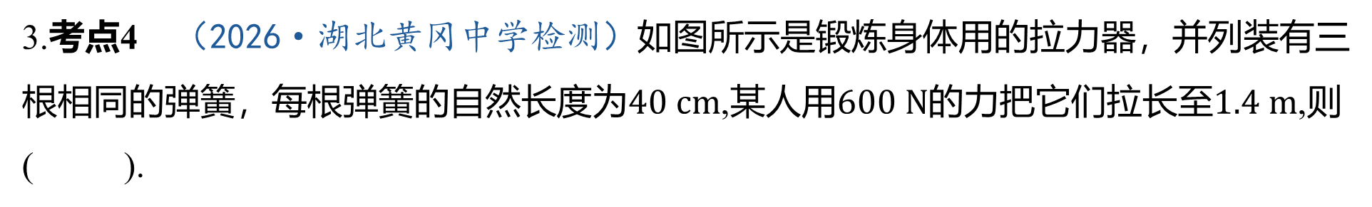
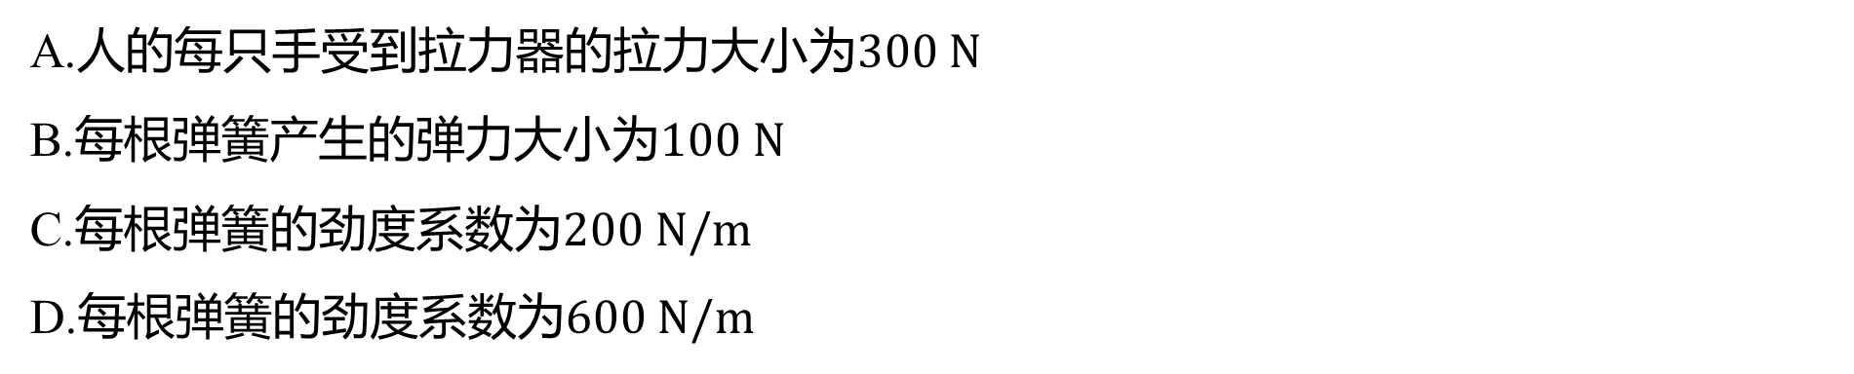
3.考点4 （2026·湖北黄冈中学检测）如图所示是锻炼身体用的拉力器，并列装有三
根相同的弹簧，每根弹簧的自然长度为$40 cm$,某人用$600 N$的力把它们拉长至$1.4 m$ ,则
( ).
C
A.人的每只手受到拉力器的拉力大小为$300 N$
B.每根弹簧产生的弹力大小为$100 N$
C.每根弹簧的劲度系数为$200 N/m$
D.每根弹簧的劲度系数为$600 N/m$

Slide 10
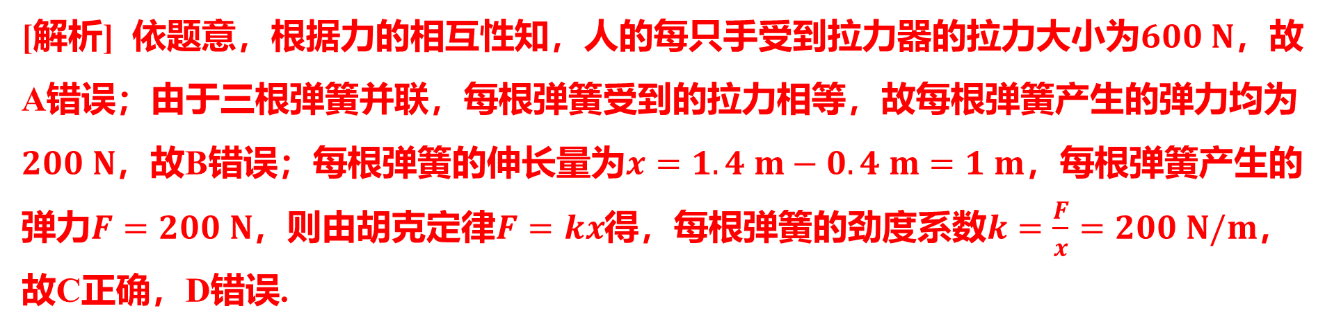
[解析] 依题意，根据力的相互性知，人的每只手受到拉力器的拉力大小为$600 N$ ，故
A错误；由于三根弹簧并联，每根弹簧受到的拉力相等，故每根弹簧产生的弹力均为
$200 N$，故B错误；每根弹簧的伸长量为$x=1.4 m−0.4 m=1 m$ ，每根弹簧产生的
弹力$F=200 N$，则由胡克定律$F=kx$得，每根弹簧的劲度系数$k=\frac{F}{x}=200 N/m$ ，
故C正确，D错误.

Slide 11
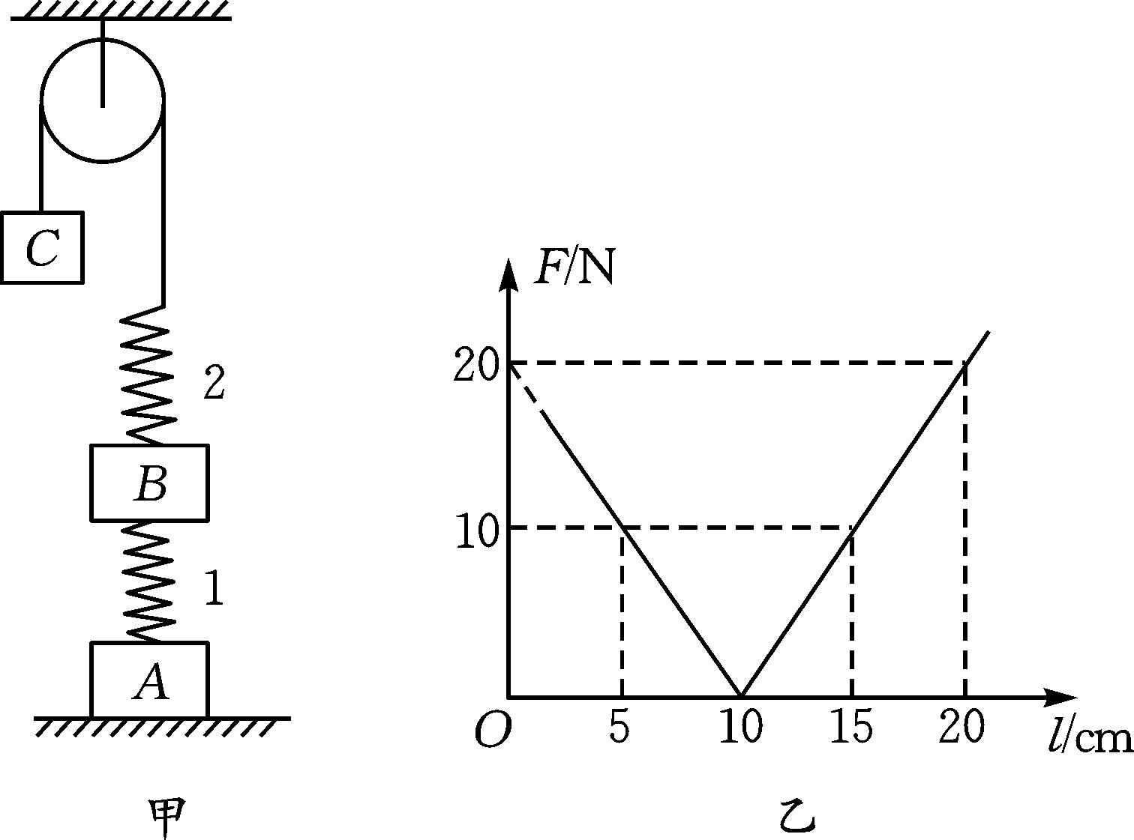
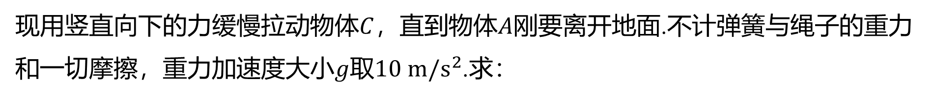
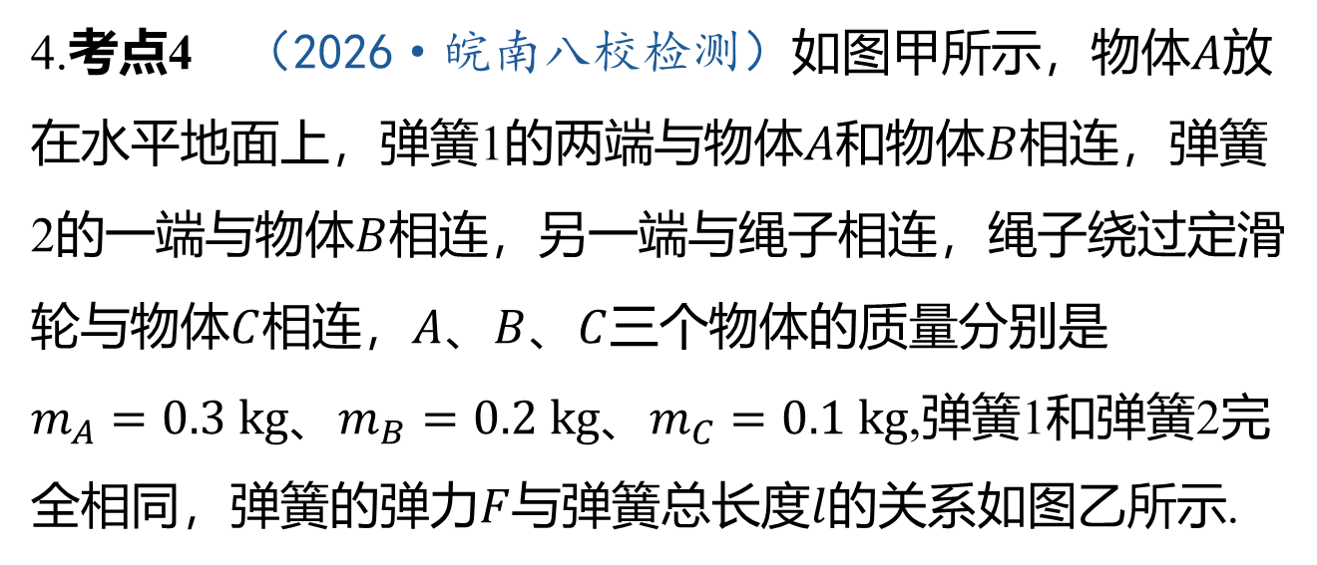
4.考点4 （2026·皖南八校检测）如图甲所示，物体$A$ 放
在水平地面上，弹簧1的两端与物体$A$和物体$B$ 相连，弹簧
2的一端与物体$B$ 相连，另一端与绳子相连，绳子绕过定滑
轮与物体$C$相连，$A$、$B$、$C$ 三个物体的质量分别是
$m_{A}=0.3 kg$、$m_{B}=0.2 kg$、$m_{C}=0.1 kg$ ,弹簧1和弹簧2完
全相同，弹簧的弹力$F$与弹簧总长度$l$ 的关系如图乙所示.
现用竖直向下的力缓慢拉动物体$C$，直到物体$A$ 刚要离开地面.不计弹簧与绳子的重力
和一切摩擦，重力加速度大小$g$取$10 m/s^{2}$ .求：

Slide 12
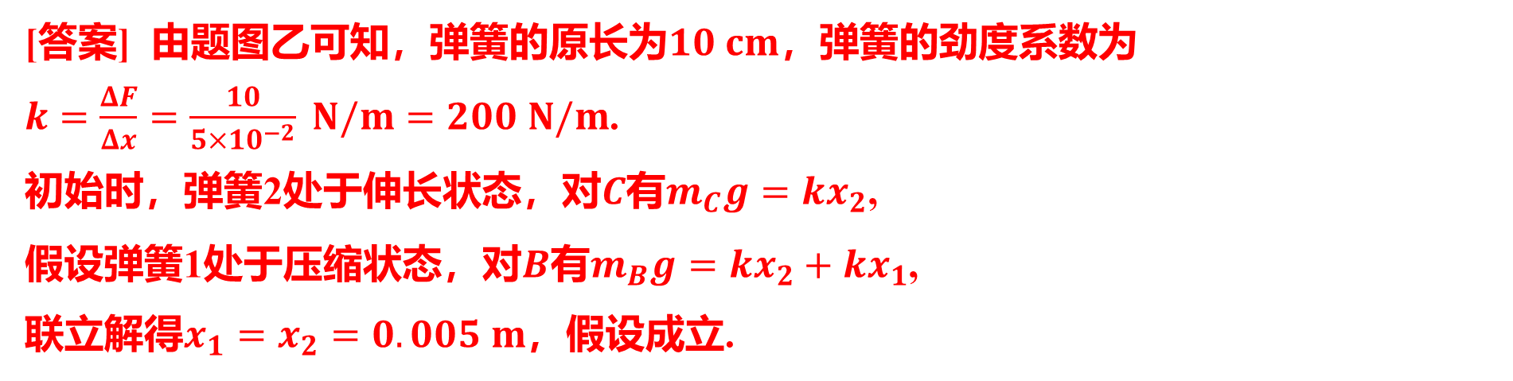
（1）拉动物体$C$ 之前弹簧1的形变量和弹簧2的形变量.
[答案] 由题图乙可知，弹簧的原长为$10 cm$ ，弹簧的劲度系数为
$k=\frac{ΔF}{Δx}=\frac{10}{5×{10}^{−2}} N/m=200 N/m$ .
初始时，弹簧2处于伸长状态，对$C$有$m_{C}g=kx_{2}$ ,
假设弹簧1处于压缩状态，对$B$有$m_{B}g=kx_{2}+kx_{1}$ ,
联立解得$x_{1}=x_{2}=0.005 m$ ，假设成立.

Slide 13
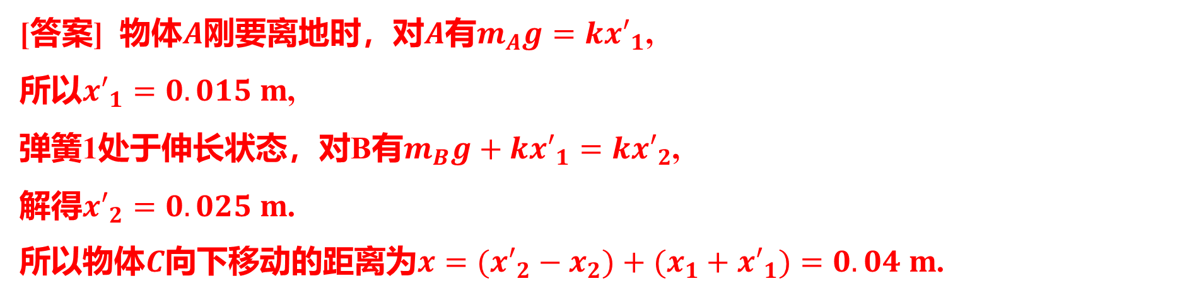
（2）物体$A$刚要离地时，物体$C$ 向下移动的距离.
[答案] 物体$A$刚要离地时，对$A$有$m_{A}g=kx′_{1}$ ,
所以$x′_{1}=0.015 m$ ,
弹簧1处于伸长状态，对B有$m_{B}g+kx′_{1}=kx′_{2}$ ,
解得$x′_{2}=0.025 m$ .
所以物体$C$向下移动的距离为$x=(x′_{2}−x_{2})+(x_{1}+x′_{1})=0.04 m$ .

Slide 14
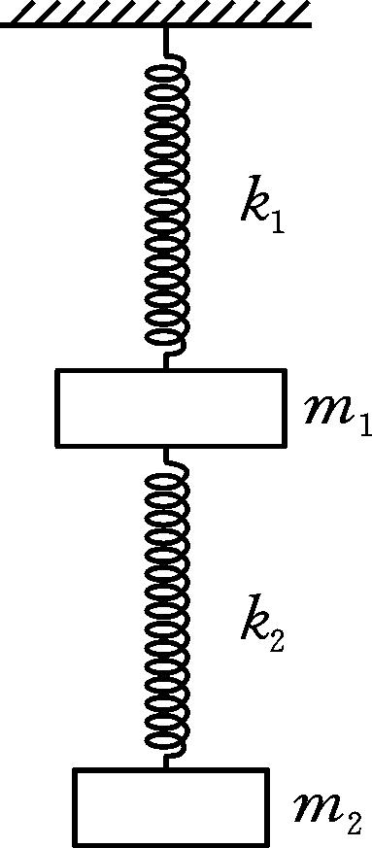


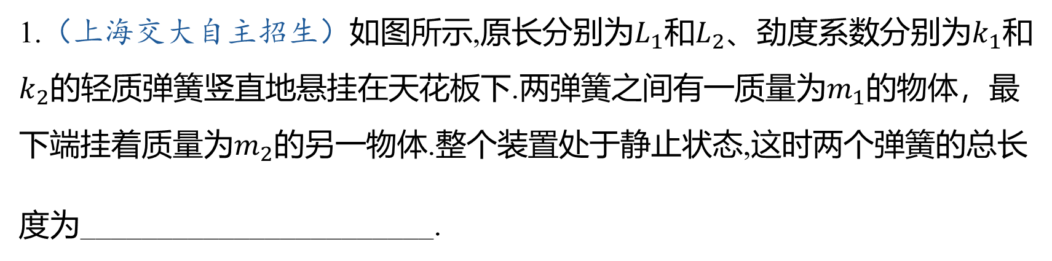
拓展考点突破练
限时10分钟
1.（上海交大自主招生）如图所示,原长分别为$L_{1}$和$L_{2}$、劲度系数分别为$k_{1}$ 和
$k_{2}$的轻质弹簧竖直地悬挂在天花板下.两弹簧之间有一质量为$m_{1}$ 的物体，最
下端挂着质量为$m_{2}$ 的另一物体.整个装置处于静止状态,这时两个弹簧的总长
度为_ ______________________.
$L_{1}+L_{2}+\frac{m_{2}g}{k_{2}}+\frac{(m_{1}+m_{2})g}{k_{1}}$
用一个平板把下面的物体竖直地缓慢地向上托起,直到两个弹簧的总长度等
于两弹簧的原长之和,这时平板受到下面物体的压力大小等于_ ____________.
$m_{2}g+\frac{k_{2}m_{1}g}{k_{1}+k_{2}}$

Slide 15
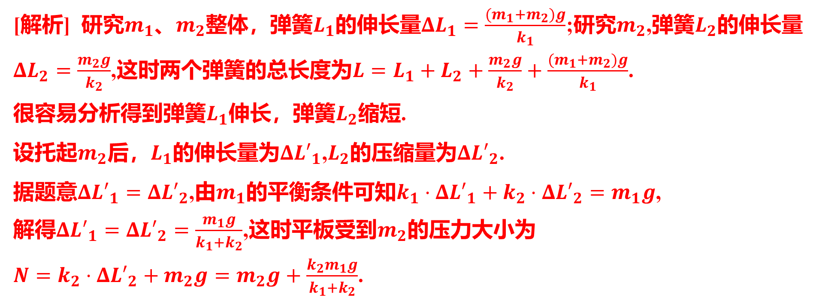
[解析] 研究$m_{1}$、$m_{2}$整体，弹簧$L_{1}$的伸长量$ΔL_{1}=\frac{(m_{1}+m_{2})g}{k_{1}}$;研究$m_{2}$,弹簧$L_{2}$ 的伸长量
$ΔL_{2}=\frac{m_{2}g}{k_{2}}$,这时两个弹簧的总长度为$L=L_{1}+L_{2}+\frac{m_{2}g}{k_{2}}+\frac{(m_{1}+m_{2})g}{k_{1}}$ .
很容易分析得到弹簧$L_{1}$伸长，弹簧$L_{2}$ 缩短.
设托起$m_{2}$后，$L_{1}$的伸长量为$ΔL′_{1}$,$L_{2}$的压缩量为$ΔL′_{2}$ .
据题意$ΔL′_{1}=ΔL′_{2}$,由$m_{1}$的平衡条件可知$k_{1}⋅ΔL′_{1}+k_{2}⋅ΔL′_{2}=m_{1}g$ ,
解得$ΔL′_{1}=ΔL′_{2}=\frac{m_{1}g}{k_{1}+k_{2}}$,这时平板受到$m_{2}$ 的压力大小为
$N=k_{2}⋅ΔL′_{2}+m_{2}g=m_{2}g+\frac{k_{2}m_{1}g}{k_{1}+k_{2}}$ .

